Slide 1
Modul 8: SharePoint in Office 365

Slide 2
Modul 8 Agenda
SharePoint Websites in Office 365 verwalten
SharePoint Websites erstellen
SharePoint Richtlinien- und Mitgliederverwaltung
SharePoint Externer Zugriff verwalten

Slide 3
Lektion 1: SharePoint Websites in Office 365 verwalten

Slide 4
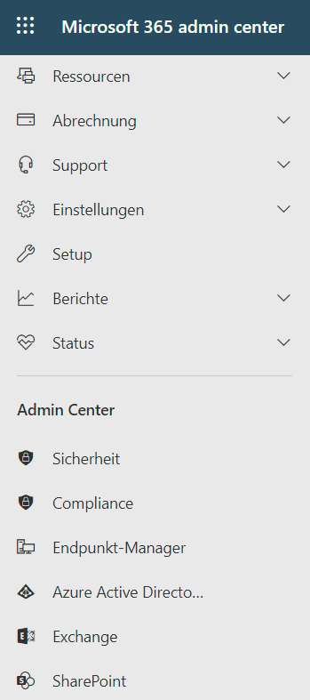
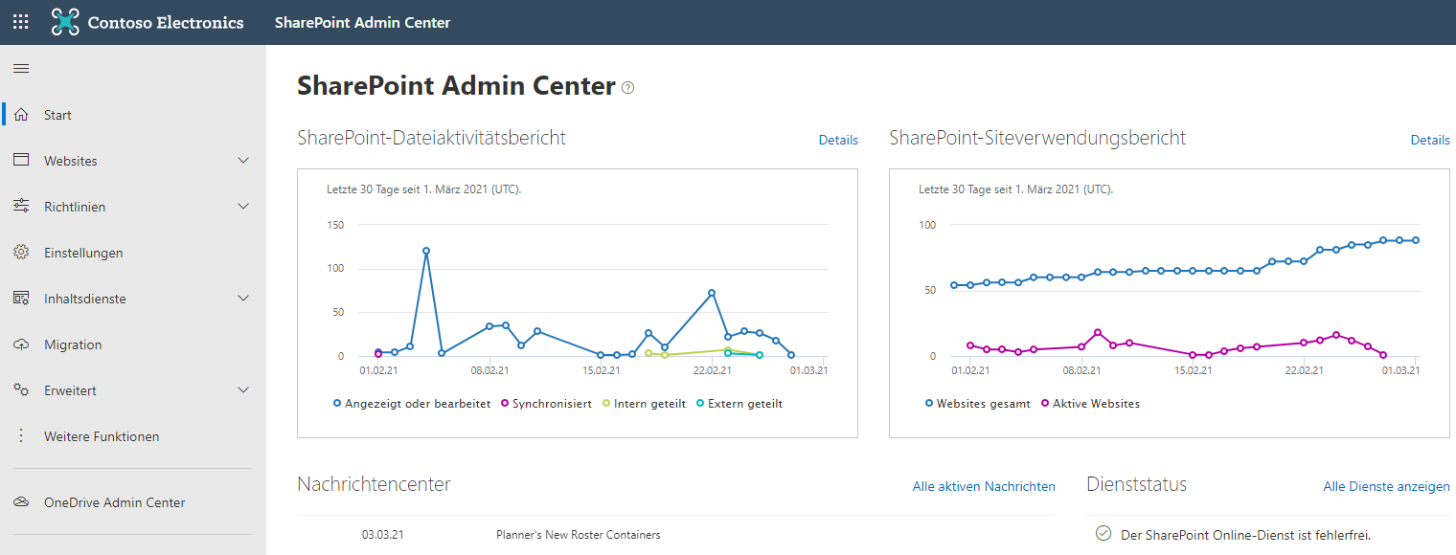
SharePoint Websites Grundlagen
Aufrufen des SharePoint Admin Centers
Dashboard Startseite liefert Dateiaktivitätsübersicht
Hinweis: Administrative Rechte sind erforderlich

Slide 5
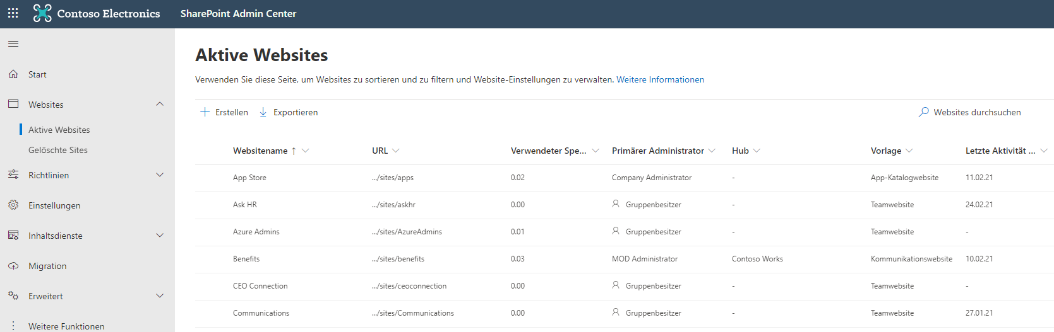
SharePoint Websites aufrufen und verwalten
Aktive Websites – Überblick und Einstellungen

Slide 6
Lektion 2: SharePoint Websites erstellen

Slide 7
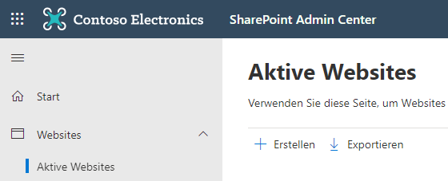
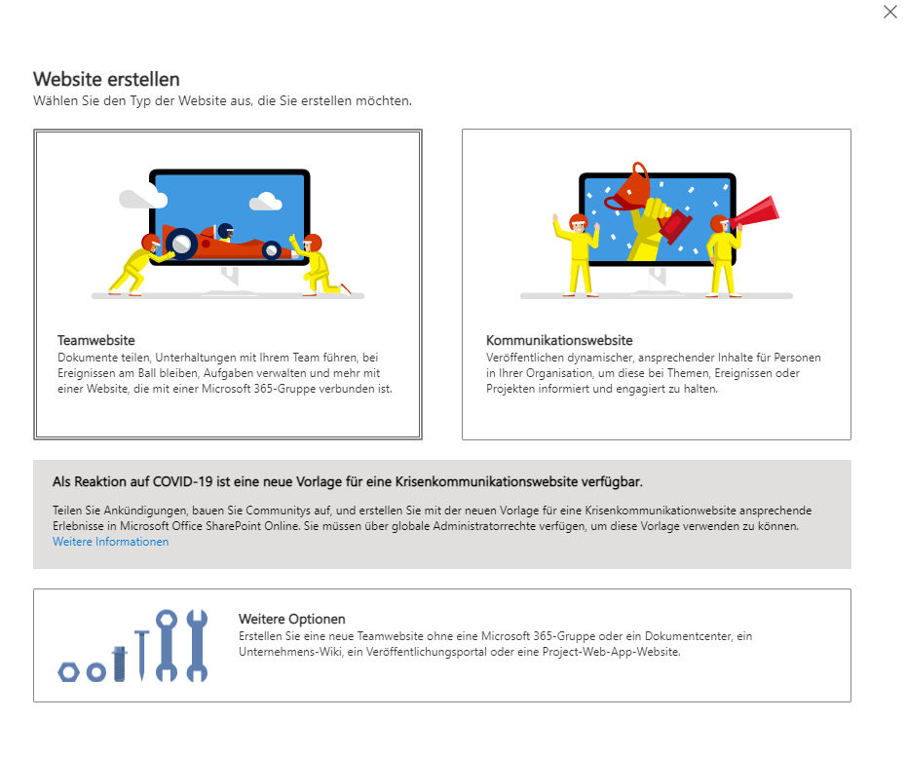
SharePoint Websites erstellen
Erstellen einer Website „Teamwebsite“ über das Admin Center
Hinweis: Administratoren haben außerdem Zugang zu weiteren Websitetemplates über „Weitere Optionen“

Slide 8
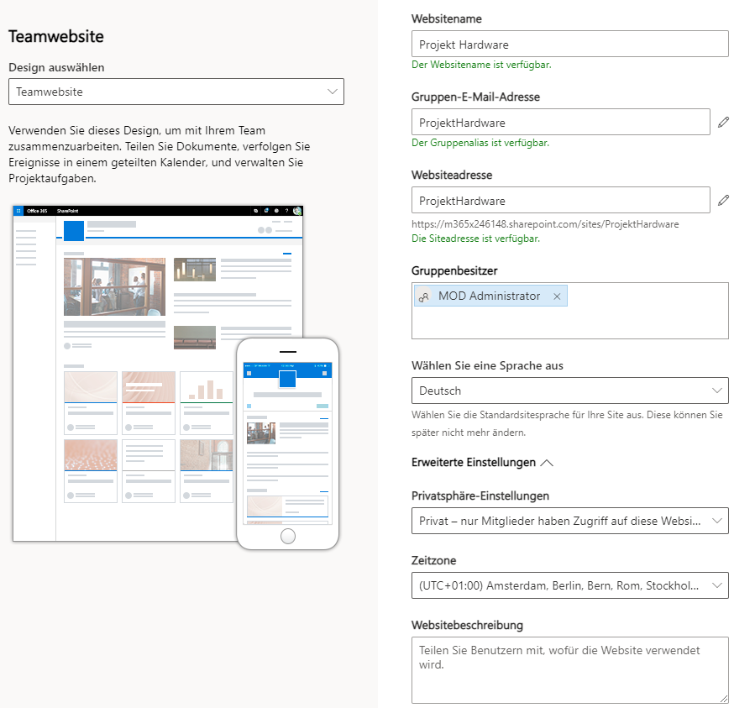
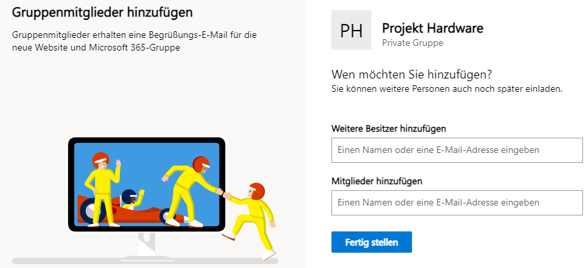
Website „Teamwebsite“ für Zusammenarbeit erstellen
Aktive Websites -> „Erstellen“ -> Teamwebsite
Definieren der Einstellungen
Gruppenmitglieder hinzufügen
1
2

Slide 9
Lektion 3: SharePoint Richtlininen- und Mitgliederverwaltung

Slide 10
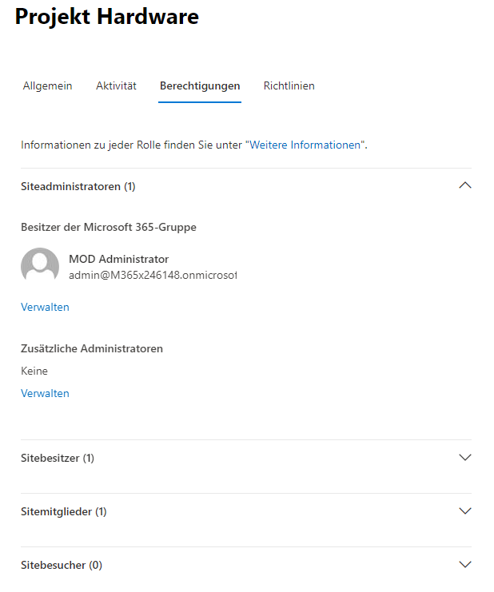
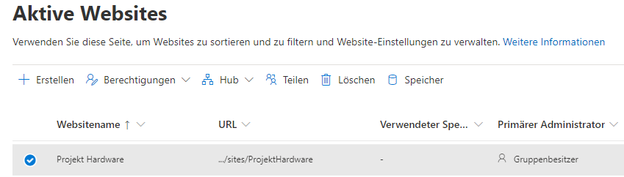
Website Richtlinien- und Mitgliederverwaltung
Aktive Websites -> Website auswählen
Reiter „Berechtigungen“ erlaubt Besitzer- und Mitgliederverwaltung

Slide 11
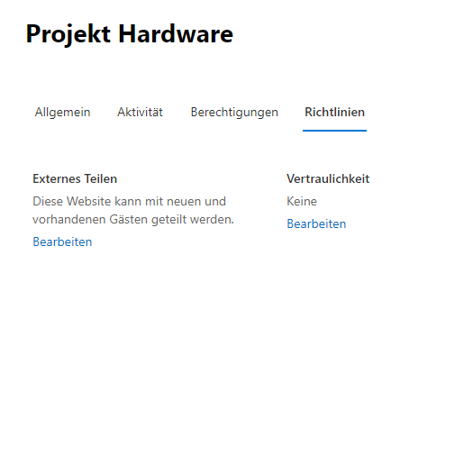
Website Richtlinien- und Mitgliederverwaltung (2)
Aktive Websites -> Website auswählen
Reiter „Richtlinien“ erlaubt Einstellungen für Externes Teilen

Slide 12
Lektion 4: SharePoint Externer Zugriff verwalten

Slide 13
Externes Teilen auf Websiteebene konfigurieren
Aktive Websites -> Website auswählen
Reiter „Richtlinien“ erlaubt Einstellungen für Externes Teilen

Slide 14
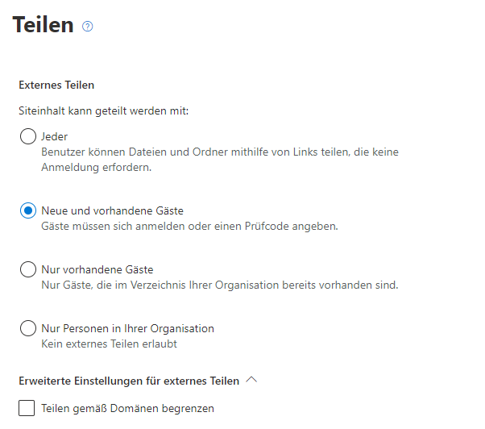
SharePoint-Freigabeeinstellungen auf Websiteebene
Externes Teilen konfigurieren, um Inhalte zu schützen
Freigabeeinstellungen auf Websiteebene festlegen
Im SharePoint Admin Center links in der Navigation Sites auf Aktive Sites klicken
Website auswählen, die freigegeben werden soll, auf... klicken, und auf Freigabe
Freigabe auf " jeder " oder " neue und vorhandene Gäste" festlegen
Speichern.

Slide 15
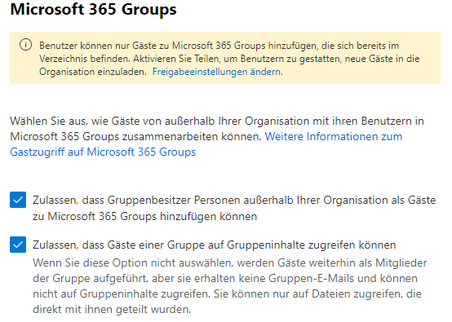
Microsoft 365 Gruppen-Gast Einstellungen
Moderne SharePoint-Websites verwenden Microsoft 365-Gruppen, um den Website Zugriff zu steuern.
Die Gast Einstellungen für Microsoft 365-Gruppen müssen aktiviert sein, damit der Gastzugriff auf SharePoint-Websites funktioniert

Slide 16
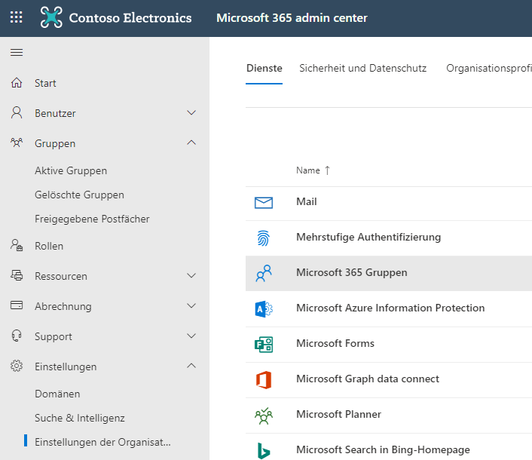
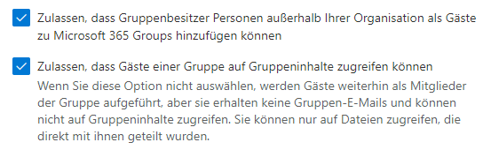
Gast Einstellungen für Microsoft 365-Gruppen
Admin Center -> „Einstellungen der Organisation“ -> Microsoft 365 Gruppen

Slide 17
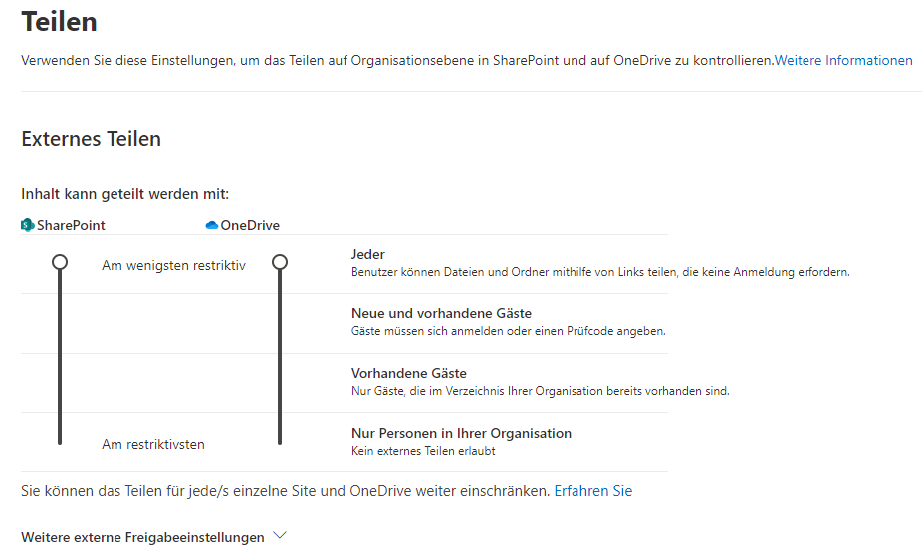
SharePoint-Freigabeeinstellungen auf Organisationsebene
SharePoint Admin Center -> Richtlinien -> Teilen
Damit Gästezugriff auf SharePoint-Websites funktioniert, müssen die SharePoint-Freigabeeinstellungen auf Organisationsebene für die Freigabe für Gäste zulässig sein
Organisationsebene bestimmt die Einstellungen, die für einzelne Websites verfügbar sind, Websiteeinstellungen dürfen nicht so restriktiv sein wie die der Organisationsebene

